Slide 1
线性代数复习总结

Slide 2
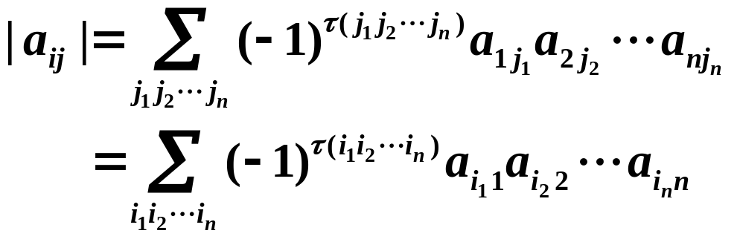
第一章 行列式
  基本知识：如排列、反序(逆序)、反序(逆序)数、对换、奇/偶排列、余子式，代数余子式等概念. 排列经一次互换改变奇偶性等基本结论.会排列逆序数的计算方法.
  掌握n阶行列式的定义.
(1) 展开式共有n! 项.
(2) 每项是取自不同行不同列的n个元乘积，冠以正号或负号.

Slide 3
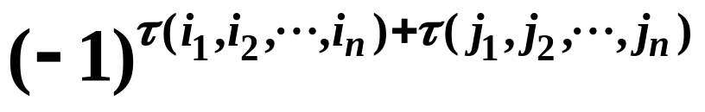
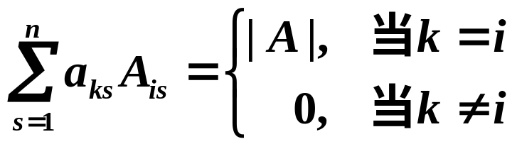
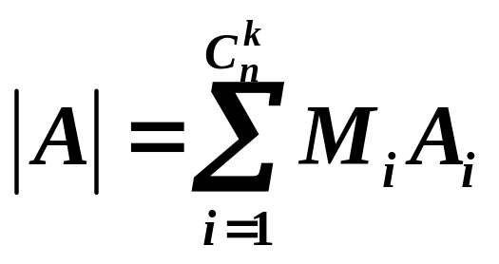
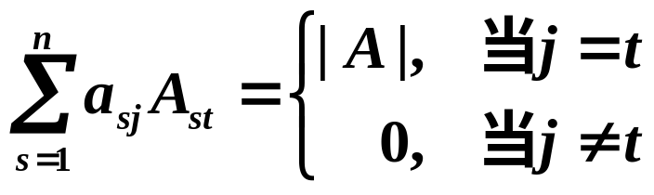
(3) 行标按自然顺序排列时，每项的正负号由列标构成排列的奇偶性(反序数)决定. n!项中一半取正号，一半取负号.
(4) 行列式表示一个数(值).
(5) 一阶行列式 |a|=a 不要与绝对值记号相混淆.
另外，任意一项前面的符号是
  掌握行列式按照某一行（列）展开，知道Laplace 定理的结论.

Slide 4
4. 掌握行列式的性质(6个).
行列互换（转置）值不变（性质1）
两行互换，反号（性质2）
一行的公因子可以提出（性质3）
某行元为两项之和，则等于两个行列式之和（性质4）
某行为零、两行相同或成比例，值为零（性质5）
某行倍数加到另一行，值不变（性质6）

Slide 5
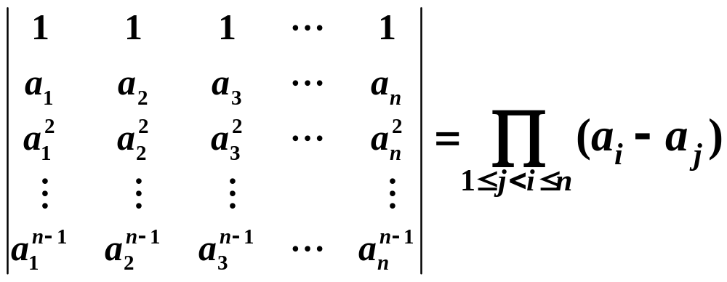
知道一些特殊的行列式及其性质，例如：对角形行列式、上(下)三角形行列式、范德蒙行列式等，会计算这些行列式的值，知道范德蒙行列式值为零的充要条件.

Slide 6
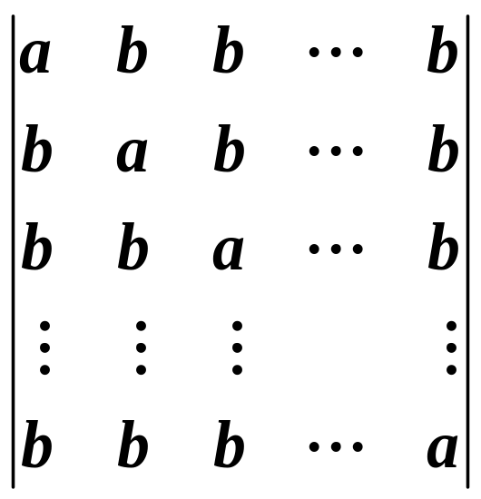
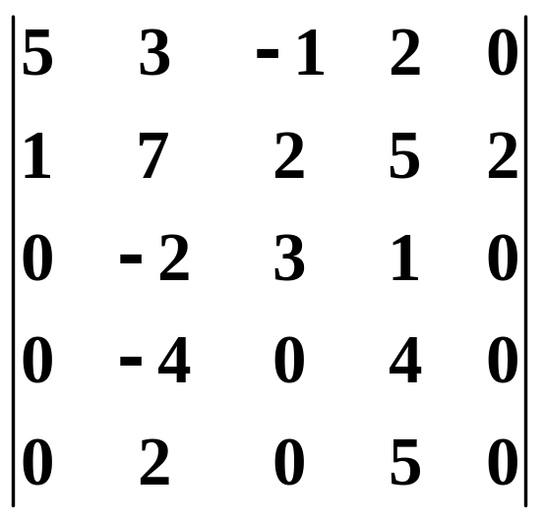
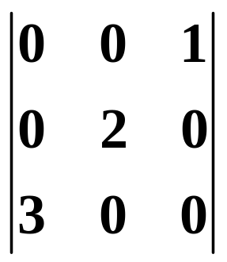
6. 熟练应用行列式的定义、性质和行列式按行(列)展开定理计算行列式.【或证明】
例：
，
，
(定义)
(性质)
(展开)
注意:
(1)要首先观察和分析行列式的特点，然后试一试化简，行不通再试别的方法.
(2)某些特殊的行列式求值需要讨论阶数n.

Slide 7
(3)会一些常见行列式处理方法：
已学过的方法有
对角线法：二、三阶行列式可采用.
三角型法：通过行列式的性质处理化简成容易计算的上(下)三角形行列式.
展开降阶法：先经过处理使某一行（列）具有较多的零，然后展开成为低阶的行列式.
拆项法：把某一行（列）的元素都拆成两（多）项，然后分解成多个行列式的和.
归纳法：例如Vandermonde行列式的证明过程.
转化为Vandermonde行列式.
加边法
递推法

Slide 8
第二章 矩阵
1. 理解矩阵的概念，了解一些特殊矩阵，如零矩阵、行矩阵、列矩阵等，知道单位矩阵、对角矩阵、三角矩阵、对称矩阵和反对称矩阵，正交矩阵以及它们的性质. 理解矩阵的可交换. 了解行阶梯形矩阵和行最简矩阵.
如对于正交矩阵A, B，有A^{T}=A⁻¹, A⁻¹，AB仍为正交矩阵.
对称矩阵：A=A^{T}, 反对称矩阵：A=−A^{T}.
对角形矩阵的和、乘积、幂.
用对角形矩阵左乘(右乘)一个矩阵的结果.

Slide 9
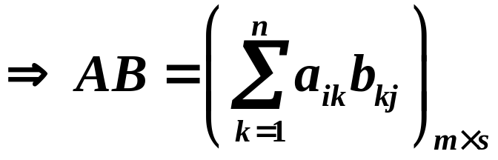
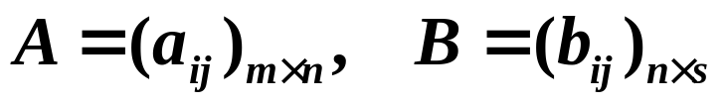

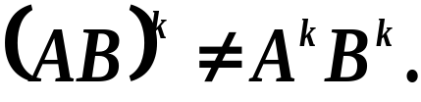
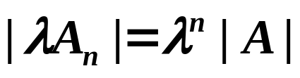
2. 掌握矩阵的线性运算、乘法、转置，以及它们的运算规律，了解方阵的幂、方阵乘积的行列式.
只有当左矩阵的列数等于右矩阵的行数时，两个矩阵才能相乘.
一般：
由AB＝O不能得出A、B至少有一个零矩阵.
注意: 矩阵与行列式线性运算的不同点，以及
(AB)^{T}=B^{T}A^{T}
|A_{n}B_{n}|=|A_{n}| |B_{n}|

Slide 10
3.理解逆矩阵的概念，掌握逆矩阵的性质，以及矩阵可逆的充要条件，理解伴随矩阵的概念，会用伴随矩阵求逆矩阵．
如：
|A|≠0时，A可逆，或对于方阵A，若存在方阵B，使 得 AB=E (AB=BA=E)
(A^{T})⁻¹=(A⁻¹)^{T}, (AB)⁻¹=B⁻¹A⁻¹, |A⁻¹|=|A|⁻¹
A⁻¹=A* / |A|，注意A*中元素的排列顺序
对任意方阵A，有 AA*=A*A=|A|E

Slide 11
  4. 掌握矩阵的初等变换，了解初等矩阵的性质和矩阵等价的概念，理解矩阵的秩的概念，会有关的判定定理，掌握用初等变换求矩阵的秩和逆矩阵的方法.
如：有三类初等变换，分别对应三类初等矩阵.
对矩阵A=(a_{ij})_{m×n}施行一次初等行(列)变换，其结果就等于对A左(右)乘一个相应的m(n)阶初等矩阵.
对任何矩阵A_{m×n}总可经有限次初等行变换化为(行)阶梯形和行最简形.
n 级矩阵A可逆⬄它能表成一些初等矩阵的乘积.
可逆矩阵总可以经过一系列初等行(列)变换化成E.
矩阵的行秩等于列秩，等于A中一切非零子式最高阶数. 初等变换不改变矩阵的秩.

Slide 12
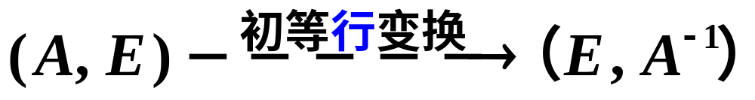
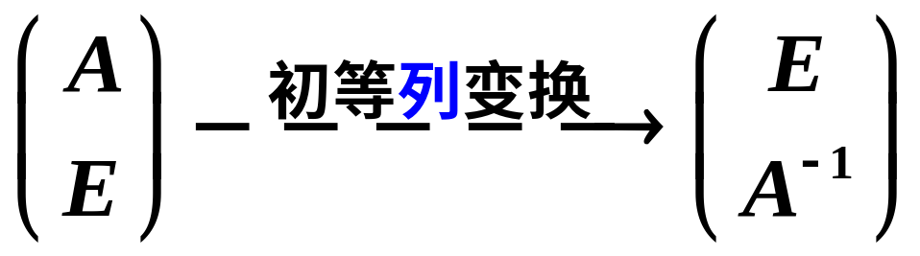
求逆矩阵的方法：
(1)伴随矩阵法.（阶数较低）
(2)由 AB=I 或 BA=I.(待定系数法)
(3)初等变换的方法.
(4)分块矩阵的方法.
diag(A₁, A₂, …, A_{s})⁻¹.
=diag(A₁⁻¹, A₂⁻¹, …, A_{s}⁻¹).

Slide 13
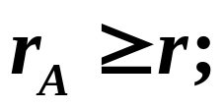
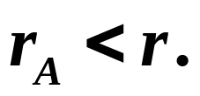
矩阵秩为r ⬄ 有一个r级子式不为零，同时所有r+1 级子式全为零.
r(AB)≤min {r(A), r(B)}
P_{m}, Q_{n}可逆，A_{m×n}则 r(PA) = r(A) = r(AQ)
若A中存在一个r阶子式不为零，则
若A中所有r阶子式都为零，则

Slide 14
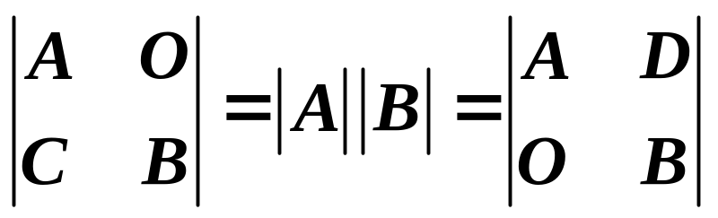
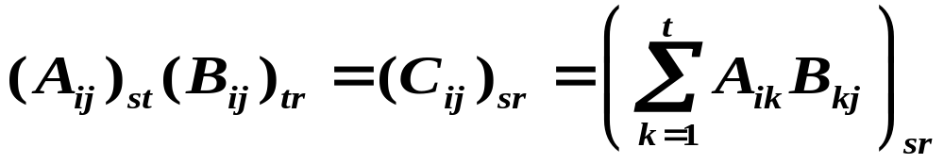
5. 掌握分块矩阵及其运算，注意分块矩阵运算需要满足的分块条件. 建议会使用分块矩阵的初等变换.
注意： 的应用.
分块对角形矩阵的运算性质.
分块矩阵的初等变换和分块初等矩阵.
对一个分块矩阵作一次分块矩阵的初等行（列）变换，相当于在矩阵的左（右）边乘上一个相应的分块初等矩阵，反之亦然．

Slide 15

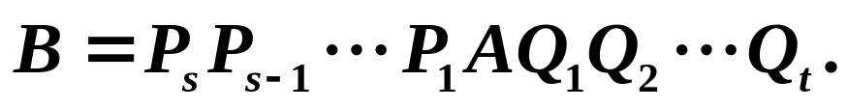
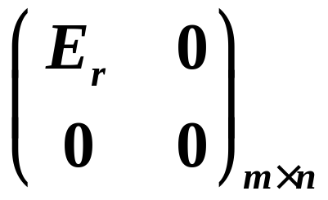
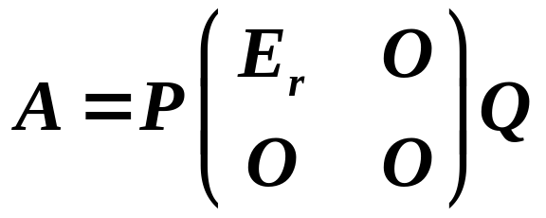
6. 理解矩阵之间的三种关系(等价、相似、合同)及性质.
如果矩阵A经过有限次初等变换变成矩阵B，就称矩阵A和B等价.
(1) 矩阵A与B等价⬄有初等矩阵
使
(2)两个 s×n 矩阵A, B 等价⬄存在可逆的 s级矩阵P与可逆的n 级矩阵Q使 B = PAQ .
(3)任意一个 m×n 矩阵A 都与一形式为
的矩阵等价，它称为矩阵A 的标准形.
即:存在可逆矩阵P=P_{m}和可逆矩阵Q=Q_{n}使得

Slide 16
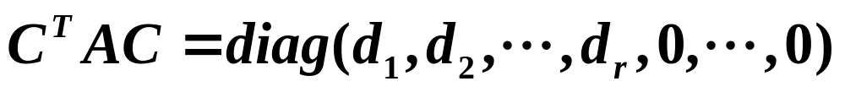
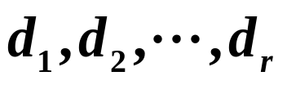
设A，B为两个n阶矩阵. 若存在满秩矩阵M，使B=M⁻¹AM成立，则称矩阵A与B相似.
设A, B是数域F上的n阶矩阵，若存在F上的可逆
矩阵C，使得B=C^{T}AC成立，则称A与B是合同矩阵.
秩为r的n阶对称矩阵A必合同对角形矩阵，即存在满秩矩阵C，使得
其中
不为零.

Slide 17
7. 知道实对称矩阵的性质：
(1)特征值为实数；
(2)属于不同特征值的特征向量正交；
(而对一般矩阵，属于不同特征值的特征向 量仅仅线性无关)
(3)特征值的重数和与之对应的线性无关的
特征向量的个数相等；
(4)必存在正交矩阵，将其化为对角矩阵，
且对角矩阵对角元素即为特征值．

Slide 18
第三章 线性方程组
一、线性方程组
1．理解线性方程组的初等变换，会用消元法（行初等变换）和Cramer法则解方程组.
2．掌握:齐次线性方程组有非零解⬄系数矩阵A的秩 < 未知数个数n.
非齐次线性方程组有解⬄r(A)=r(B).
3．理解并掌握齐次线性方程组的基础解系、通解及解空间的概念
齐次线性方程组若干个解的任意线性组合仍是Ax＝0的解. 当r(A)<n时才有基础解系.
k₁η₁+k₂η₂+…+k_{n−r}η_{n−r}，r = r(A) (参数任意取值)

Slide 19
4．理解并掌握非齐次线性方程组解的结构及通解的概念.
非齐次线性方程组的两个解的差是对应导出组的解；
非齐次线性方程组的解与导出组的解的和仍是它的解.
通解：γ=γ₀+k₁η₁+k₂η₂+…+k_{n−r}η_{n−r}，
r = r(A), γ₀是一个特解, 参数任意取值
5．会讨论(含参)线性方程组解的情况.
r(A)≠r(B)无解， r(A)=r(B)=n唯一解, r(A)=r(B)<n无穷解.

Slide 20
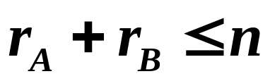
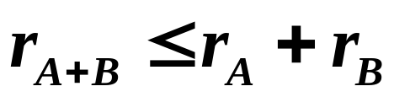
6. 会把线性方程组的解和向量线性相关性联系起来讨论. 可以使用一些常见结论，如
AB＝O的充要条件是B的每个列向量都是齐次线性方程组AX＝O的解.
设矩阵A_{m×n}、B_{n×p}，若AB＝O，则
A, B为同型矩阵，则

Slide 21

二、向量
1．理解n维向量的概念、向量的线性组合与线性表示、向量组的等价.
如：向量组等价具有传递性.
若向量(组)A能由向量组B线性表示，向量组B能由向量组C线性表示，则向量(组)A能由向量组C线性表示.

Slide 22

2．掌握向量组线性相关、线性无关的定义，会用向量组线性相关、线性无关的有关性质及判别法进行相关证明.
最常用：
注：证明有时会用反证法.
知道一些常见结论，如：
部分相关则全体相关.
任何含有零向量的向量组一定是线性相关组.
含有两个相同向量的向量组必线性相关.
全体无关则部分无关.
α₁, α₂, …, α_{m}线性无关，β, α₁, α₂, …, α_{m} 线性相关，则β可经α₁, α₂, …, α_{m} 线性表出，且表示法唯一.

Slide 23
n阶行列式|A|=0 ⬄ 它的n个行(列)向量线性相关
以少表多，多的相关及其3个推论.
向量组线性无关，则加长向量组线性无关.
向量组线性相关，则截短向量组线性相关.
把向量组的线性相关性和线性方程组联系起来.
3．了解向量组的极大线性无关组和向量组的秩的概念，会求向量组的极大线性无关组及秩. 会进行相关证明.
把矩阵和向量联系起来；极大线性无关组和向量组的秩有时会用于证明.

Slide 24
若向量组的秩为r，则
(1) 向量组中，任何r+1个向量必线性相关.
(2) 向量组的线性无关子组所含向量个数最多为r.
(3) 向量组中任意r个线性无关向量都是一个极大线性无关组.
m×n矩阵A经过初等行变换得到m×n矩阵B，那么A与B的列向量组有着相同的线性关系.
据此得求一个向量组的极大无关组的具体办法
用已知向量组为列向量构成矩阵A；
对A施行初等行变换化为行简化矩阵；
可得原向量组的线性关系并求出一个极大线性无关组.

Slide 25
第四章 线性空间
1．知道线性空间的定义、性质，掌握线性子空间的定义及判定.
线性空间V 具有的性质:
零元素是唯一的. 负元素是唯一的.
等式 0α=0; (–1)α = –α ; λ0=0 成立.
如果λα = 0, 则 λ = 0 或 α = 0.
子空间判定：∀α,β∈L, k∈F, 有α+β∈L, kα∈L.
2．理解基底、维数、坐标等概念.
如果线性空间V中存在由n个向量构成的极大线性无关组，则V 称为n维线性空间. 记 dim(V)=n.

Slide 26
V的极大线性无关子组称为V的基底.
零空间（没有基底）的维数规定为零.
有了坐标的概念，抽象的n维线性空间的向量及向量的线性运算，通过坐标及坐标的相应运算表示出来, 转换为研究我们熟悉的n元有序数组(向量)及其运算.
3. 知道常见线性空间及解空间、向量组生成的子空间等.
R^{n}, R^{m×n}, P_{n}[x], C[a, b], 解空间，零空间，
向量组生成的线性空间 L(α₁, α₂,…, α_{m}).
线性空间V中的两组向量生成线性空间相同的充要条件是这两个向量组等价.

Slide 27
4．会用坐标变换公式，会求过渡矩阵，以及向量在不同基底下的坐标.
求过渡矩阵: 直接看出法、待定系数法、中介法.
[η₁, η₂,…,η_{n}]=[ε₁,ε₂,…, ε_{n}]M
称M为由[ε₁,ε₂,…, ε_{n}] 到[η₁, η₂,…, η_{n}] 的过渡矩阵，某向量在上述基下的矩阵分别为X，Y, 则
X=MY, Y=M⁻¹X

Slide 28

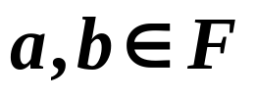

第五章 线性变换
1. 了解线性变换的概念和运算. 会判定线性变换.
线性变换判定：保持向量的加法和数量乘法. 对
及
有
线性变换保持零向量和负向量、保持线性组合与线性线性相关性不变. (不保持线性无关)
2. 会求线性变换在某组基下的矩阵，向量的像坐标
像坐标：Y=AX
注意：线性空间的元可为矩阵、多项式、函数等， 都应会求线性变换在基底下的矩阵，

Slide 29
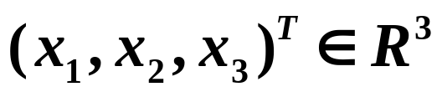
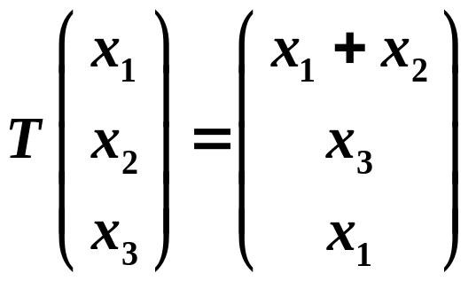
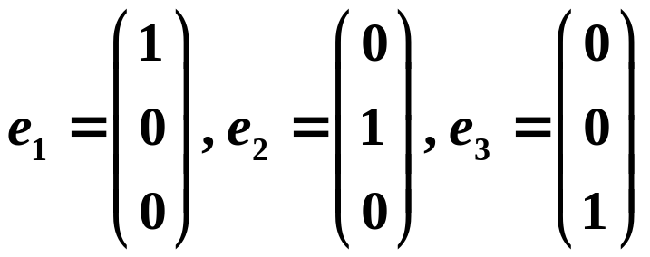
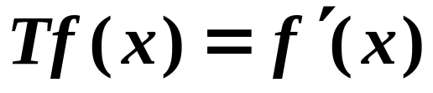
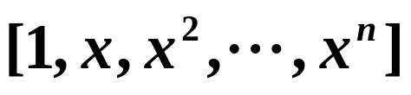
如:在R³中，定义下面的线性变换，对任意
求T在基底
下的矩阵.
在空间P_{n}[x]中，求微商变换
在基底
下的矩阵A.
线性变换在不同基底下所对应的矩阵是相似的. 反过来，若两个矩阵相似，则可以看作是同一个线性变换在两组基下的矩阵.

Slide 30
3. 理解并掌握特征值和特征向量的概念及性质，会求矩阵的特征值和特征向量.
设A是n阶方阵，若数λ和n维非零(列)向量X满足
AX= λX
则称λ为A的特征根(特征值)，X称为A的对应于(属于)特征根λ的特征向量.
λ是A的特征根⬄ |λE−A|=0.
特征向量为非零向量，只能属于一个特征值且：
∑λ_{i}=tr(A)， Πλ_{i}=|A|
相似矩阵有相同的特征根和特征多项式.
属于不同特征根的特征向量是线性无关的.
设λ₀是n阶矩阵A的k重特征根，则A对应于λ₀
的特征子空间的维数不超过k.

Slide 31
求矩阵A的特征根与特征向量的步骤
1. 计算A的特征多项式 | λE−A| ;
2. 求特征方程 |λE−A| = 0的全部根λ₁, λ₂, ···, λ_{n}, 也就是A的全部特征值;
3. 对于特征值λ_{i}, 求齐次方程组(λ_{i}E−A)x = 0 的非零解, 也就是对应于λ_{i} 的特征向量.
[求出一组基础解系，它们就是对应于该特征根的线性无关特征向量，它们的所有非零线性组合即为属于该特征根的全部特征向量.]
注意：一般说求特征向量是求全部的特征向量，而且要保证特征向量不为零. 如
k₁X₁+k₂X₂ (k₁, k₂不同时为0)

Slide 32
4. 掌握相似矩阵的概念、性质及矩阵可相似对角化的充要条件及方法.
n阶复矩阵A与对角形矩阵相似⬄ A有n个线 性无关的特征向量.
n阶复矩阵A的特征根都是单根，则A必相似于对角形矩阵.
n阶复矩阵A相似于对角形矩阵⬄对每个k_{i} (1≤k_{i}≤n)重特征根λ_{i}，矩阵λ_{i}E−A的秩为n−k_{i}
设X₁, X₂, ···, X_{n}是A的n个线性无关的特征向量，且AX_{j}= λ_{j}X_{j} ，令M=(X₁, X₂, ···, X_{n} )，则有M⁻¹AM=diag{λ₁, λ₂, ···, λ_{n} }，其中λ₁, λ₂, ···, λ_{n} (可相同)是A的全部特征根, 应和M中的X₁, X₂, ···,X_{n}顺序对应.

Slide 33
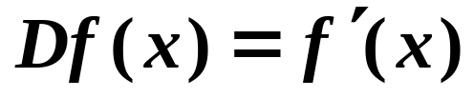
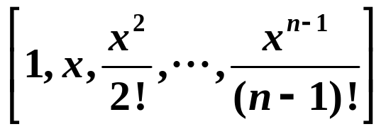
例：在线性空间P_{n−1}[x]中，微商变换
取一组基底为
，求微商变换D的
矩阵A和
矩阵A的特征根、特征向量，问A可否对角化.

Slide 34
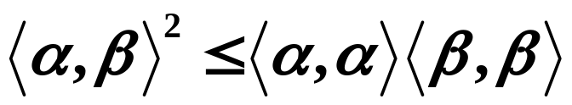
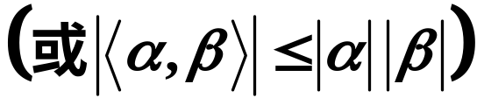
第六章欧几里德空间
1．知道内积、欧氏空间、向量的长度（模）、交角、正交、标准正交基、正交变换等概念.
如：R^{n}中两个列向量X,Y正交⬄X^{T}Y=0
柯西——布涅柯夫斯基不等式
对于欧氏空间中任意二向量α, β，恒有
其中等号成立的充要条件是α与β线性相关.
欧氏空间V中一组两两正交的非零向量，称为V的一个正交(向量)组.
欧氏空间中的正交组是线性无关组.

Slide 35
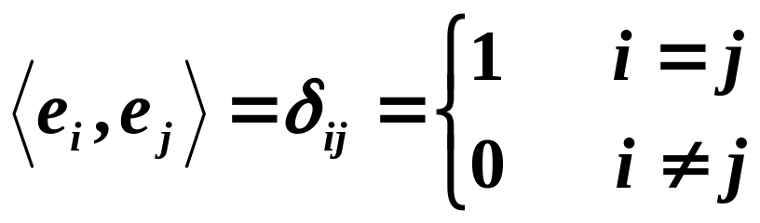

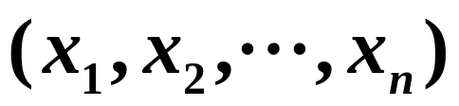
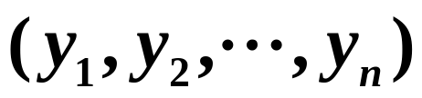
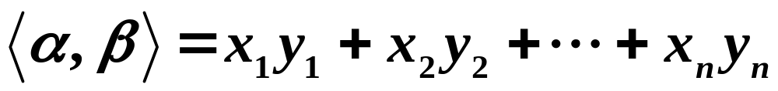
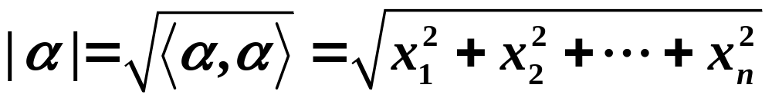
标准正交基满足关系式：
设
是n维欧氏空间V的一个标准正交
基底. 向量α, β 在该基底下的坐标分别为
，
则有

Slide 36
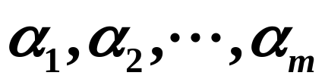
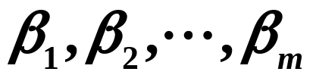

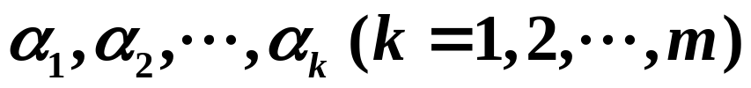
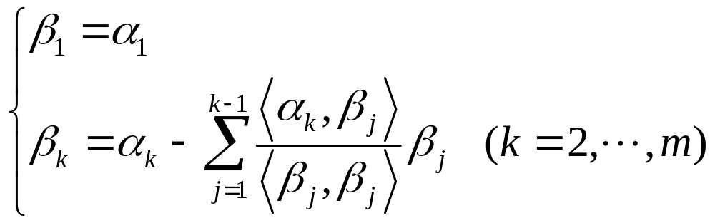
2．掌握施米特正交化方法，并会进一步标准化.
设
是欧氏空间V的一组线性无关
向量，则存在V的一个正交组
，其中
是向量
的线性组合.
3. 知道正交变换的判定方法
正交变换保持向量的模、内积、夹角不变.
保持内积不变; 把标准正交基变为标准正交基; 在标准正交基下的矩阵是正交矩阵.

Slide 37
第七章二次型
1．掌握二次型及矩阵表示，二次型秩、等价的概念，二次型的标准形、规范形的概念以及惯性定理.
f(X)=X^{T}AX，A是一个对称矩阵，r(A)即为矩阵的秩，标准形不唯一，规范形唯一.
n元实二次型 X^{T}AX 可经坐标变换 X=CY (C为可逆实矩阵)化为二次型 Y^{T}BY ，其中 B=C^{T}AC.
两个n元实二次型等价⬄它们的矩阵是合同矩阵.
两个等价的n元实二次型必有相同的秩.
惯性定理：二次型的规范形是唯一确定的.
正惯性指数−负惯性指数=符号差.

Slide 38
两个n元实二次型等价⬄它们有相同的秩和正惯性指数.
2．掌握用配方法或合同变换法，正交变换法化二次型为标准形的方法.
(过程见笔记、有详细过程)
3．理解矩阵的合同关系.
4．知道正定二次型，负定二次型，半正定二次型、半负定二次型和不定二次型的概念.
若对任意 X≠ 0，恒有X^{T}AX>0，则实二次型X^{T}AX称为正定二次型.
坐标变换(非退化线性替换)保持二次型的正定性不变.

Slide 39
5．掌握二次型和对应矩阵的正定性（负定性）及其判别法.
如：会用定义判定正定矩阵/正定二次型，
(目前认为)正定矩阵必为实对称矩阵,
正定矩阵的行列式大于零.
矩阵A正定的充要条件：
存在可逆矩阵C使得 A=C^{T}C,
A合同与单位矩阵E，
顺序主子式全大于零，
特征根全大于零,
对应二次型正惯性指数为n.
矩阵A负定，则−A正定.

